Slide 1
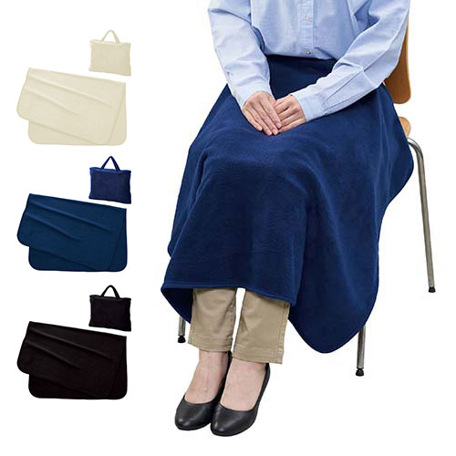
【提案書】
フリースレギュラーブランケット(バッグ付)
特徴
ひざ掛けにも肩掛けにもなるフリース素材のブランケットを専用バッグに入れたセットアイテムです。カラーはランプブラック、ベーシックネイビー、アイボリーの3色。オリジナル名入れも可能！
納期
納期スペース
仕様
素 材：ポリエステル
サイズ：本体/約900×650mm・バッグ/約270×210mm
・バッグ持ち手/約10×190mm
付属品：取説付
包 装：PP袋
備 考：ベーシックネイビー・ランプブラック・アイボリー
お見積
お見積りスペース

